Slide 1

Комиссия по адаптации ветеранов СВО и членов их семей к предпринимательской деятельности

Slide 2



Ежегодно тысячи защитников возвращаются к мирной жизни, сталкиваясь с определёнными сложностями социально-экономической адаптации.

Slide 3
Наша миссия – обеспечить плавный переход ветеранов СВО
и их близких к активной предпринимательской деятельности, раскрыв их уникальный потенциал для роста экономики страны.

Slide 4


Цель комиссии:
12%
создать ведущий аналитический центр,
который определяет повестку и формирует стратегию развития предпринимательской среды
для ветеранов СВО и членов их семей посредством экспертных заключений
и законодательной и образовательной инициативы.
12%

Slide 5

Задачи:
12%
увеличение числа ветеранов, создавших и успешно развивающих собственный бизнес, а также трудоустроенных в российские коммерческие компании;
12%
обеспечение социальной адаптации
через формирование сильного сообщества поддерживающих друг друга ветеранов-предпринимателей
и наставников, а также популяризация этого сообщества
и его ценностей для создания привлекательного образа ветеранов как ответственных, дисциплинированных и стратегически мыслящих лидеров российского бизнеса.

Slide 6

Приоритетные направления:
создание и развитие института наставничества,
основанного на принципах взаимопомощи и передачи практического опыта, для ускоренной адаптации ветеранов-предпринимателей
и снижения рисков на старте их нового дела;
12%
12%
развитие предпринимательского потенциала у защитников Отечества
через создание условий для трансформации их уникального опыта, лидерских качеств и патриотизма в успешные бизнес-проекты,
вносящие вклад в экономический суверенитет и процветание России;
укрепление кадрового потенциала резидентов «ОПОРЫ РОССИИ»
путём подбора соискателей из числа подготовленных и мотивированных на трудовую деятельность ветеранов СВО и их близких.

Slide 7
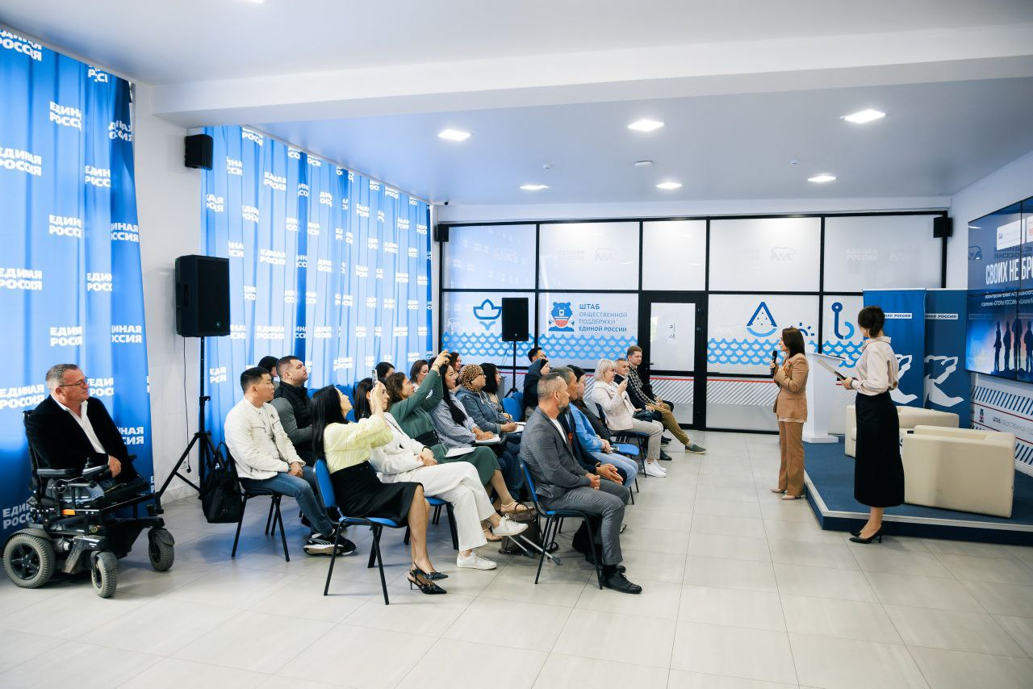
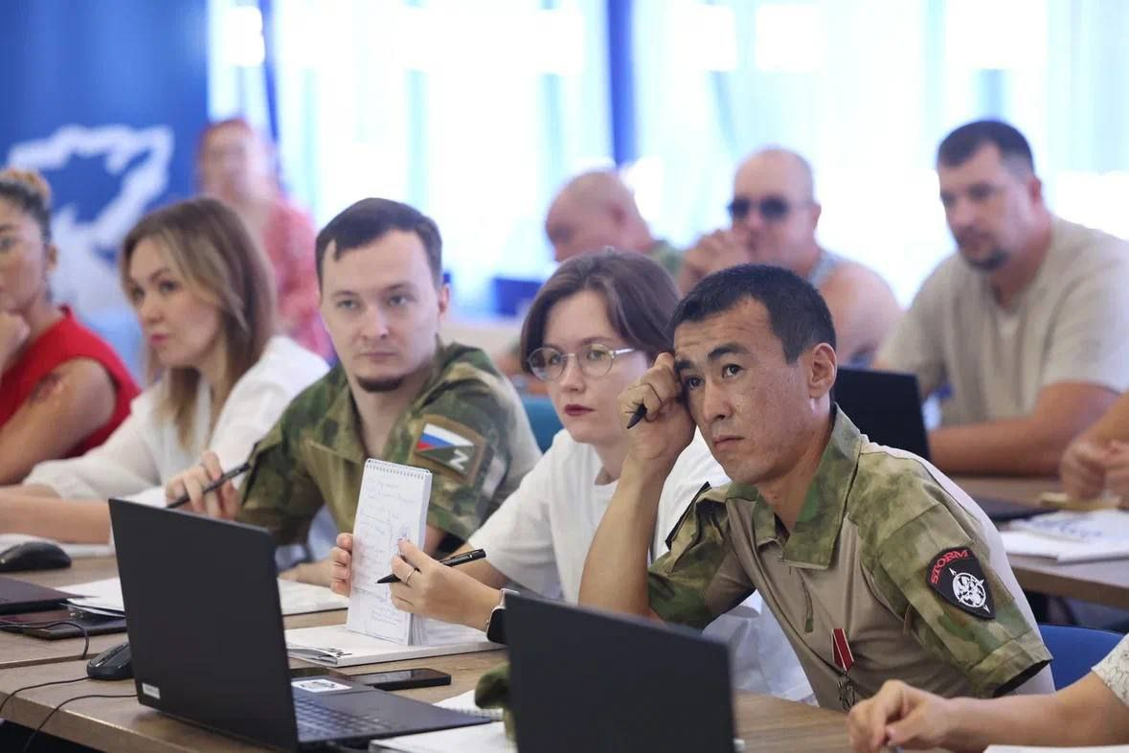
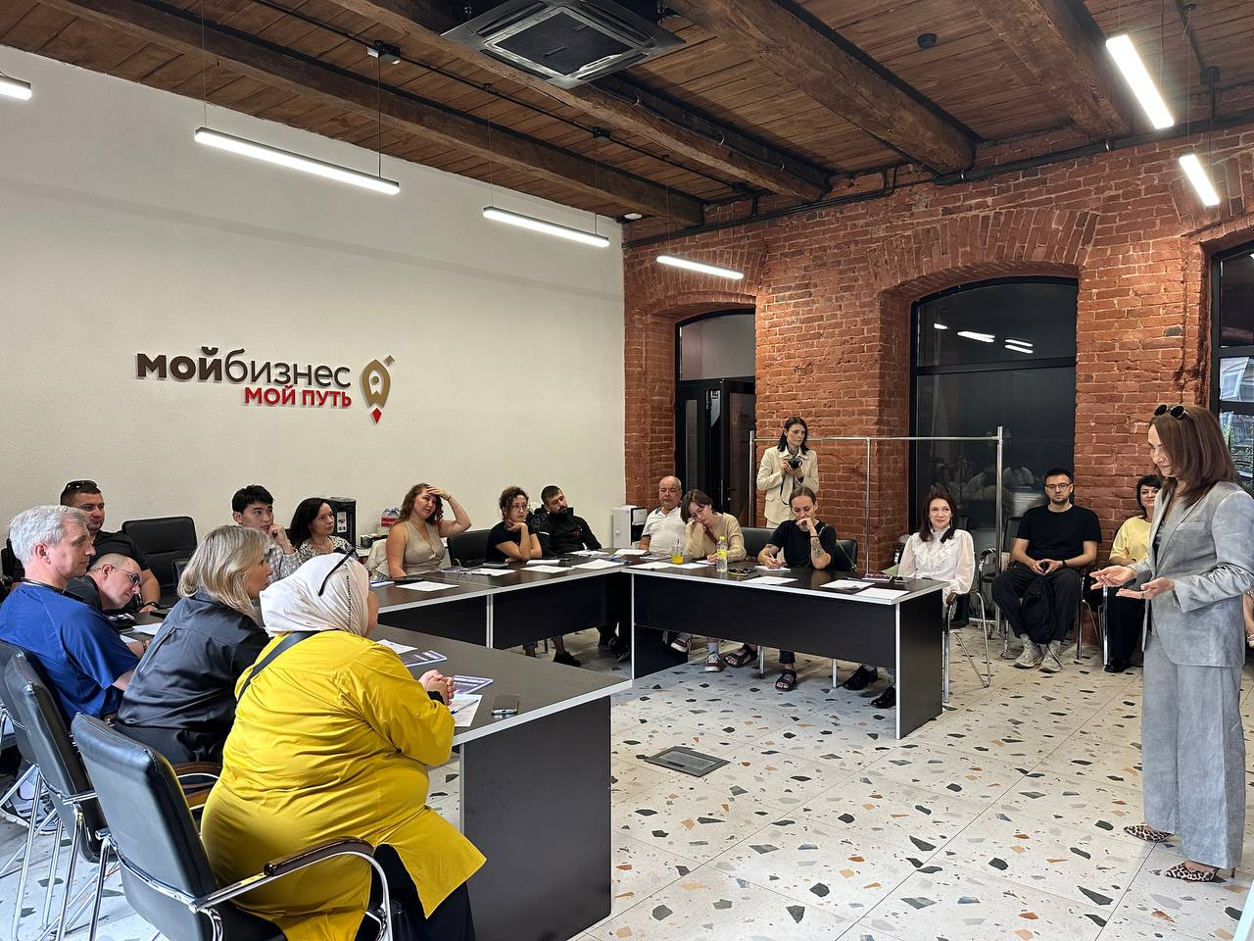
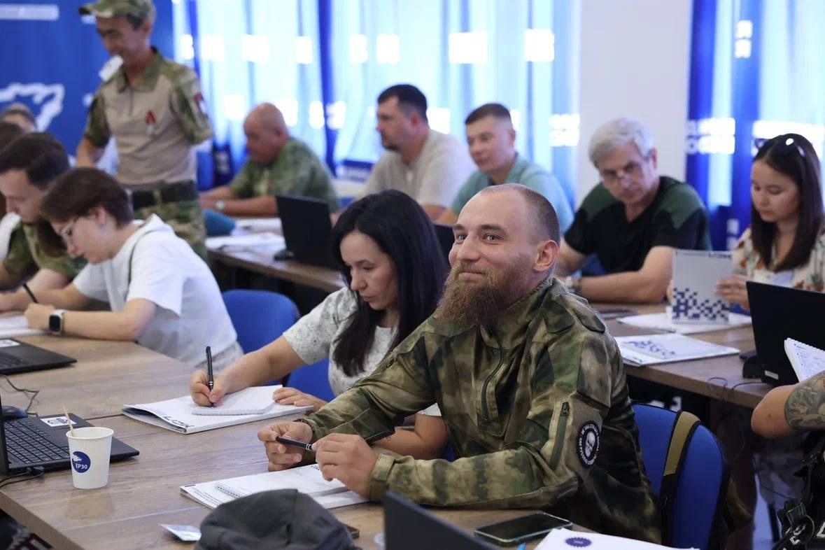
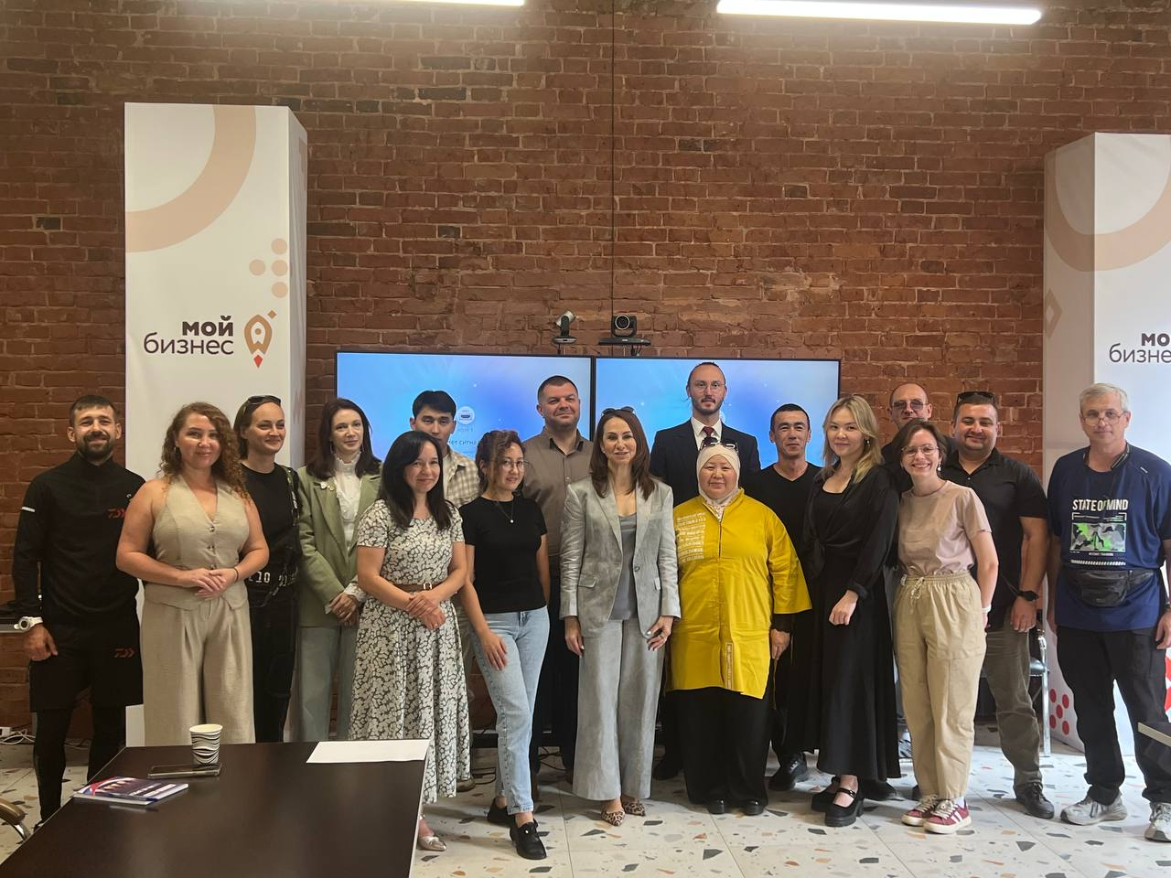
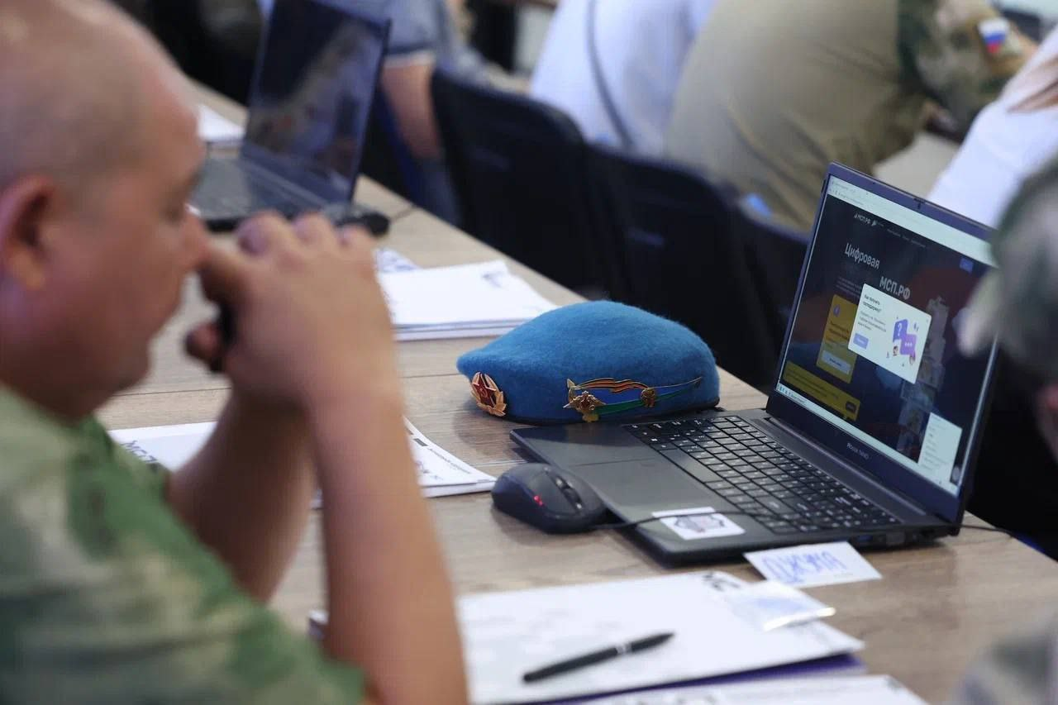
Первые слушатели «Школы бизнеса Патриот»

Slide 8
Председатель Комиссии:
Батаева Наталья Валерьевна
89275703777
opora_russia_astra@mail.ru
Руководитель рабочей группы при Комиссии:
Махринский Станислав Васильевич
89608601010
makhrinskiy@yandex.ru

Slide 9


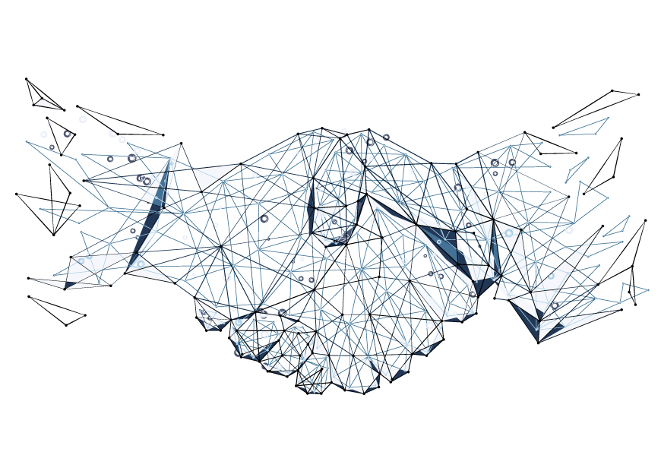
Вместе мы создаём прочную связь между подвигом и созиданием, где опыт защитников Отечества становится основой для их успеха и развития экономики России!

